Slide 1



La fábula
del gorrión,
la vaca y el zorro

Slide 2
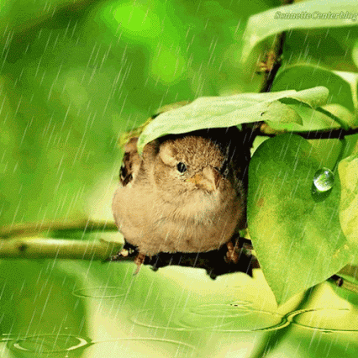

Slide 3
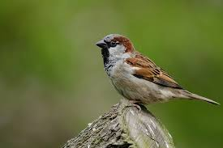

Slide 4


Slide 5

Suelo escuchar muchos refranes, historias y cuentos que buscan su traslación a la vida real, pero rara vez se ajustan a la realidad. La mayoría de las historias son utópicas y contienen argumentos que son los que nos gustaría oír pero, por desgracia, no son lo que probablemente ocurra en la mayoría de los casos. Sin embargo, esta fábula contiene varias moralejas muy relacionadas con la vida real y que, en ocasiones y circunstancias que te trae la vida, me han recordado esta historia, que os dejo a continuación:

Slide 6
Hace un tiempo cuando el frío invierno estaba terminando, había un pequeño gorrión en la desnuda rama de un árbol a punto de helarse. Estaba a punto de morir congelado, apenas le quedaban fuerzas y finalmente cayó de su rama al suelo completamente desfallecido.

Slide 7
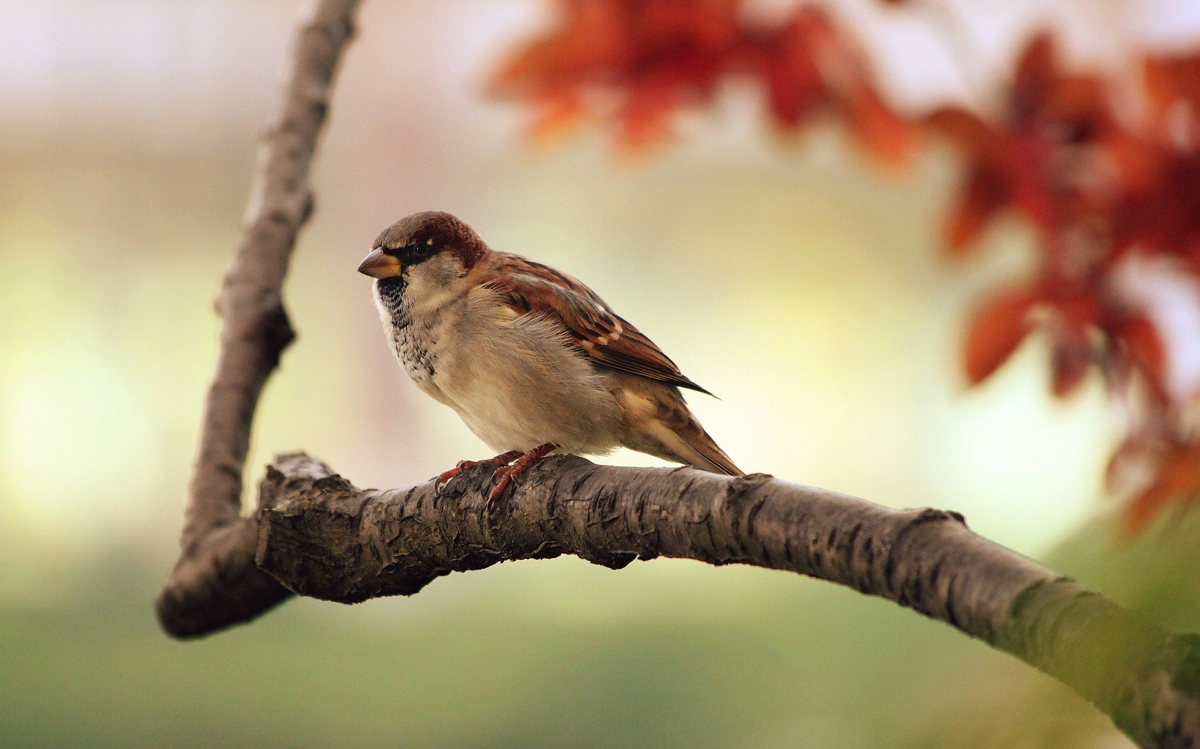

Slide 8
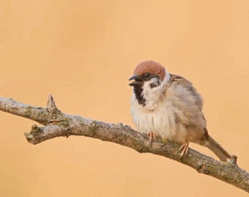

Slide 9
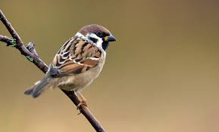

Slide 10
Gracias a la nieve amortiguó el golpe y la caída no fue mortal. Sin embargo el fatal desenlace se aproximaba, seguía helando y no tenía apenas fuerzas para levantarse y cobijarse, la muerte por congelación era inminente.

Slide 11
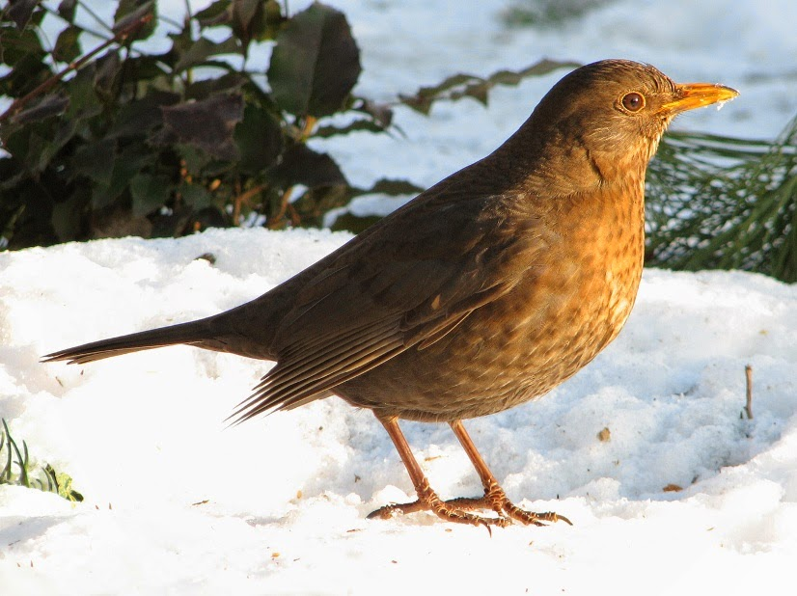

Slide 12
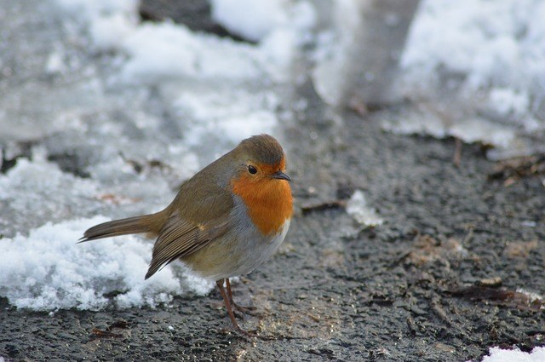

Slide 13
Justo cuando estaba a punto de morir una vaca que venía de pastar se detuvo y defecó justo encima del gorrión cubriéndole con sus heces.

Slide 14
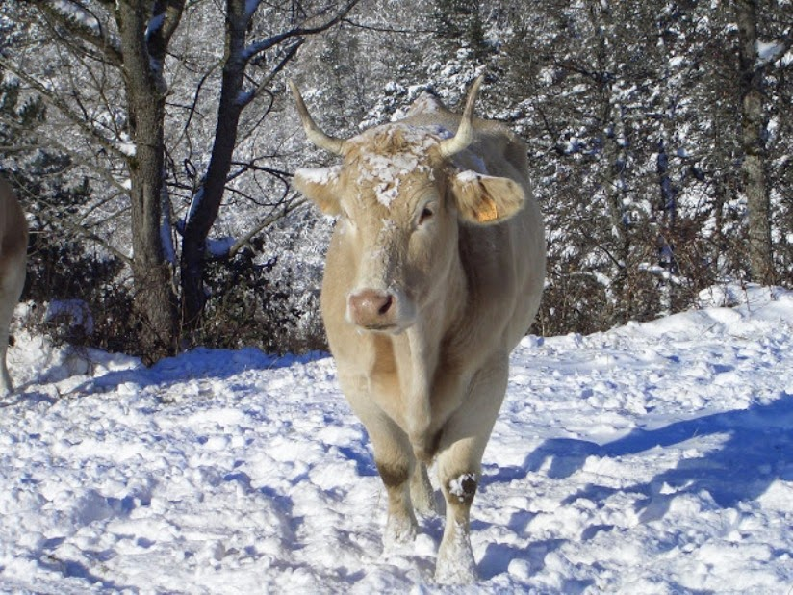

Slide 15
Aquella embarazosa situación que podría haber sido ridícula, significó la salvación del gorrioncillo, ya que las heces estaban calientes y desprendían un calor que derritió la capa de nieve y comenzó a reanimar al pajarillo. Las heces se secaron y le sirvieron de aislante durante unas horas hasta que el sol empezó a salir y a aumentar la temperatura.

Slide 16
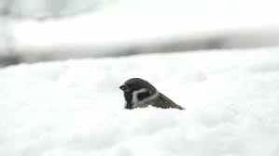

Slide 17
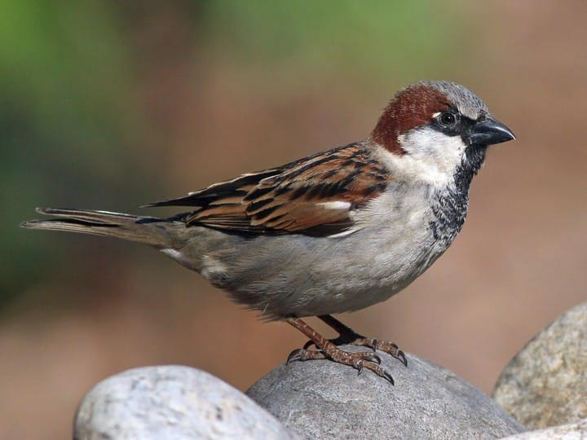

Slide 18
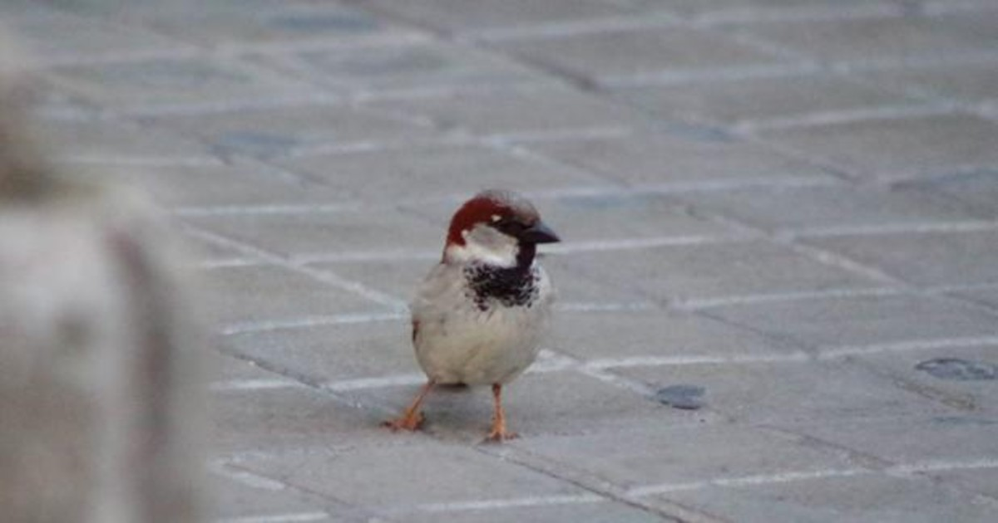

Slide 19
Éste al recibir calorcillo empezó a reanimarse poco a poco, cuando se recuperó. levantó la cabeza y muy contento por haberse librado de congelarse, salió de las heces y empezó a piar loco de contento.

Slide 20
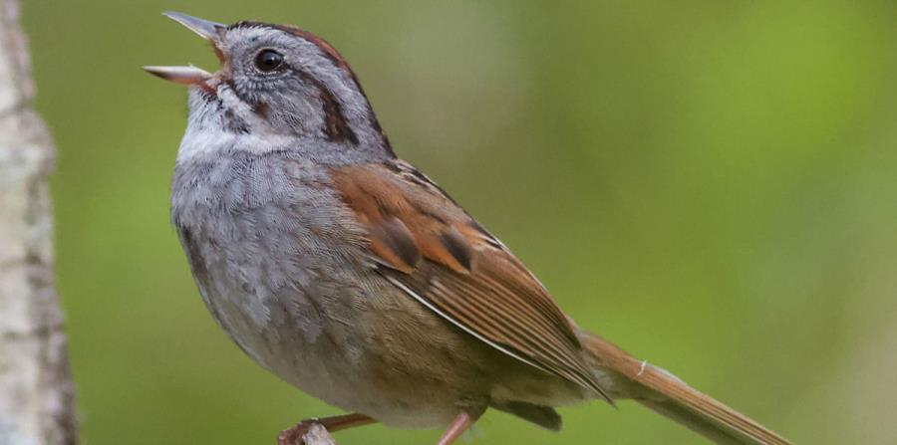

Slide 21
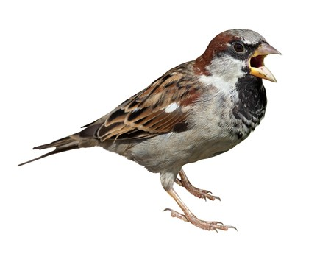

Slide 22
Por desgracia, la misma buena suerte que había tenido para que la vaca acertase con sus heces la tuvo de mala ahora, ya que pasaba por allí un zorro, que al oír a un pajarillo piar, se acercó corriendo, vio a un pajarillo lleno de heces, lo cogió con la boca, se lo llevó al rio a limpiar y después se lo comió.

Slide 23
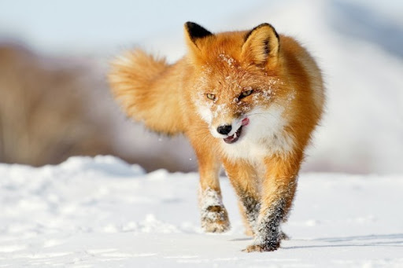

Slide 24
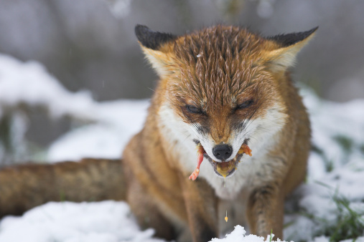

Slide 25
Esta fábula contiene varias moralejas: 1.- No toda la persona que te echa «marrones» es tu enemiga. 2.- No todo el que te libera de «marrones» es tu amigo.3.- Aunque estés lleno de «marrones» hasta el cuello, no lo digas demasiado alto. 4.- Ahora un refrán: no vendas la piel del oso antes de cazarlo. 5.- Nunca presumas en público de objetivos todavía no conseguidos porque seguramente te perjudicarán más que beneficiarán y atraerás a gente más fuerte que tú. El silencio es poder.

Slide 26
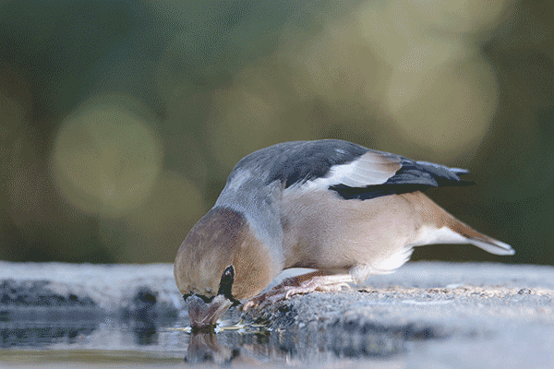

Slide 27



Un fuerte
abrazo,
que tengas
un buen día
Hoy es sábado, 06 de noviembre de 2021
Ahora mismo son las 16:52 horas.

Slide 28







¿Te ha gustado?
Puedes ver más entrando
Aquí
Además puedes recibir powerpoints en tu correo electrónico suscribiéndote aquí:

